Slide 1
Eltern-Informationsabend zum Übergang vom Kindergarten in die Grundschule
Schuljahr 2024/25
www.gs-wettmar.de

Slide 2
Vor der Einschulung
Anmeldung
Die Anmeldungen ist bereits erfolgt. Das erste Mal über die Online-Schülererfassung – das hat sehr gut geklappt!
Freundeswunsch spätestens Anfang Juni 2024 im Sekretariat bekannt geben
05139 5677 oder sekretariat@grundschule-wtm.de
Ihr Kind hat die Möglichkeit, ein Wunschkind zu benennen, mit dem es in eine Klasse eingeteilt werden möchte.
Bitte haben Sie Verständnis, dass nur gegenseitige Freundeswünsche berücksichtigt werden können.
Eingangsdiagnostik der Lehrkräfte
Die Lehrerinnen gestalten den Kindern den Übergang in den ersten Schulwochen grundsätzlich behutsam und verschaffen sich zunächst einen Überblick, welche Lernvoraussetzungen jedes Kind mitbringt. Unsere Erfahrung zeigt, dass das sehr gut funktioniert.
Schulärztliche Untersuchung
zeitnah zum 6. Geburtstag
Elternabend
18. Juni 2024
Hier lernen Sie die Klassenlehrerinnen kennen und erfahren, mit wem Ihr Kind in eine Klasse geht.

Slide 3
Zusammenarbeit der Kita mit der GS Wettmar
gemeinsame Gespräche über die Entwicklung der Kinder (bei vorliegender Schweigepflichtentbindung)
Besuch der künftigen Erstklässler in der Schule (im Mai)
Ggf. Besuch der Lehrerinnen in der Kita (Mai/ Juni)
Ggf. Teilnahme der Lehrerinnen an den Waldtagen
regelmäßige Kooperationstreffen
Besuch der künftigen Erstklässler in der OGS
Gegenseitige Besuche und Hospitationen können nur stattfinden,
wenn die Personalsituation es zulässt.

Slide 4
Schulpflicht & Schulreife
Schulpflichtige Kinder:
6. Geburtstag bis zum 01.10.2024
Kann Kinder:
6. Geburtstag nach dem 01.10.2024
Entscheidung über Einschulung obliegt der Schulleitung
Flexi Kinder:
6. Geburtstag zwischen 01.07.2024 und dem 30.09.2024
In dem Fall entscheiden die Eltern (in Abstimmung mit der Kita) darüber,
ob sie ihr Kind in diesem Jahr einschulen
oder den Einschulungstermin um ein Jahr verschieben.
Hierzu gibt es für Familien, auf die dies zutrifft, eine Abfrage von der Stadt.

Slide 5
Aspekte der Schulfähigkeit Was sollte Ihr Kind können? Wie können Sie Ihr Kind unterstützen?
Hierzu haben die KiTa und die Grundschule zusammen für Sie einen Flyer erstellt, in dem Sie jederzeit nachsehen können, welche Kompetenzen ein Schulanfänger mitbringen sollte.
Den Flyer und einen Elternbrief dazu haben Sie bereits von der KiTa bekommen.

Slide 6
Ist mein Kind schulreif?
Körpermotorik
Körperbewusstsein
Hand- und Fingermotorik
Sprachentwicklung
kognitive Entwicklung
soziale Kompetenzen
emotionale Kompetenzen
Entwicklung von Selbstständigkeit

Slide 7
Wie können Sie Ihr Kind unterstützen?
Schenken Sie Ihrem Kind Ihre Zeit.
https://pixabay.com/de/photos/liebe-herz-zeit-schenken-geben-3365338/

Slide 8
Hören Sie Ihrem Kind aufmerksam zu.
https://pixabay.com/de/photos/hund-jungen-hund-maulkorb-hund-3981506/

Slide 9
Schaffen Sie gemeinsame Aktivitäten mit der ganzen Familie.
https://pixabay.com/de/vectors/familie-cartoon-menschen-vater-5033990/
https://pixabay.com/de/photos/familie-urlaub-gemeinsam-freizeit-1517192/8
https://pixabay.com/de/photos/puzzle-passt-passen-fehlt-loch-693870/
https://pixabay.com/de/photos/spiel-brettspiel-w%C3%BCrfel-3978841/
https://pixabay.com/de/photos/liebe-herz-schl%C3%BCssel-schloss-2042275/
https://pixabay.com/de/photos/teig-pl%C3%A4tzchen-ausstechen-backen-2940165/
… und vieles mehr
https://pixabay.com/de/photos/h%C3%A4nde-acryl-malen-stempeln-5055497/

Slide 10
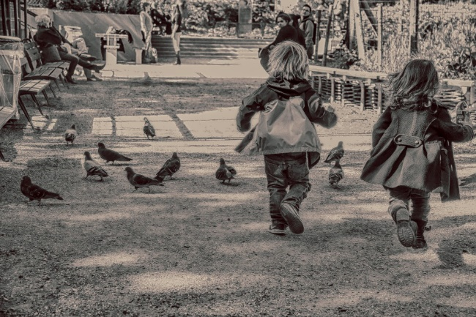
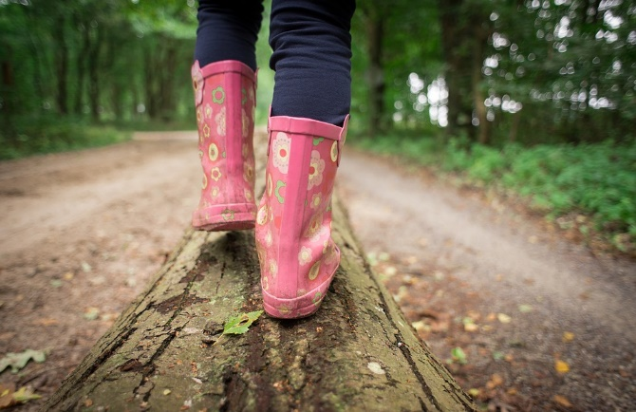
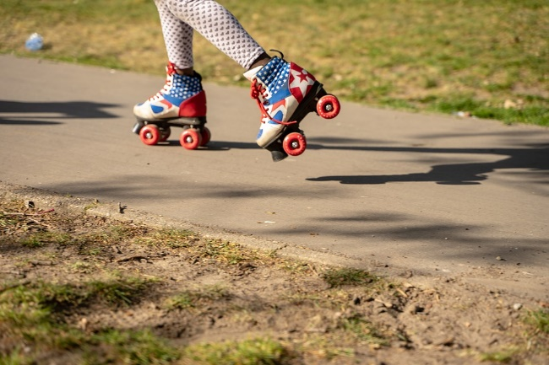
Regelmäßige Bewegung an der frischen Luft
ist sehr wichtig für die Gesundheit und das Wohlbefinden.
Bewegung an der frischen Luft gibt neue Kraft und Energie und sie verbessert auch die Stimmung.
Bewegung an der frischen Luft lässt uns tiefer durchatmen und wirkt so wie eine Sauerstoffdusche.
https://pixabay.com/de/illustrations/fahrrad-fahren-rad-sport-radeln-1015321/
https://pixabay.com/de/photos/kinder-bewegung-park-%C3%B6ffentlichkeit-4964700/
https://pixabay.com/de/vectors/drei-m%C3%A4dchen-weiblich-kinder-1312869/
Draußen zu spielen bedeutet auch, Handlungen eigenständig zu initiieren, Risiken abzuschätzen und Entscheidungen zu treffen.
Das Gehirn braucht den Sauerstoff, um effektiv und konzentriert arbeiten zu können.
https://pixabay.com/de/illustrations/spielen-laufen-freunde-spiel-1014043/
https://pixabay.com/de/photos/m%C3%A4dchen-wandern-wald-pfad-anmelden-1746286/
https://pixabay.com/de/photos/rollschuh-mobilit%C3%A4t-rollen-4178415/

Slide 11
Achten Sie auf eine gesunde Ernährungsweise.
mit Genuss essen
langsam essen
regelmäßige Mahlzeiten
gemeinsam kochen
abwechslungsreich ernähren
auch mal etwas Neues ausprobieren
Lebensmittelvielfalt nutzen
Pausen zwischen den Mahlzeiten
reichlich Obst und Gemüse
viel trinken,
am besten Wasser
https://pixabay.com/de/vectors/lebensmittel-pyramide-eating-pyramide-5329204/

Slide 12
Förderung der Sprachkompetenz
Erweiterung des Wortschatzes
Erkennen von Zusammenhängen
Förderung der Konzentration
Lesen Sie Ihrem Kind so oft wie möglich vor.
Es besteht ein Zusammenhang zwischen dem Vorlesen, der Lesefreude, dem Leseverhalten und letztlich dem Schulerfolg
Anregung der Fantasie
Stärkung sozialer und emotionaler Kompetenzen
https://pixabay.com/de/illustrations/buch-charakter-gl%C3%A4ser-zeigen-1773756/

Slide 13
Freuen Sie sich mit Ihrem Kind über seine Erfolge.
https://pixabay.com/de/illustrations/daumen-hoch-smiley-gesicht-emoji-4007573/
https://pixabay.com/de/vectors/maler-tux-kunst-k%C3%BCnstler-barett-161318/
https://pixabay.com/de/vectors/drachen-junge-kind-kinder-spielen-2521627/
https://pixabay.com/de/vectors/kinder-zeichnung-m%C3%A4dchen-junge-4267849/

Slide 14
Übersicht über Betreuungsmöglichkeiten
alle Kinder
wählbar
oder
wählbar
Unterricht
Klasse 1 bis 11:40 Uhr
Klasse 2 bis 11:40 Uhr,
freitags bis 12:45 Uhr
Klasse 3 und 4 bis 12:45 Uhr
Verlässliche Grundschule (VGS)
1. & 2. Klasse
Montag bis Freitag
11:40 Uhr bis 12:45 Uhr
Anmeldung: 1 bis 5 Tage
Einblick in die Betreuung
Anmeldung zum Ende des laufenden Schuljahres hier
Offene Ganztagsschule (OGS)
Für alle Klassen möglich
Montag bis Donnerstag nach dem Unterricht bis 15:30 Uhr
Anmeldung: 1 bis 4 Tage
Anmeldung zum Ende des laufenden Schuljahres hier
Die Anmeldung kann tageweise zwischen OGS und VGS wechseln
Hort
Montag bis Donnerstag 15:30 bis 17 :00Uhr
Freitags nach Schulschluss bis 17:00 Uhr
Anmeldung über die Stadt Burgwedel Anmeldung Hort
Voraussetzung: Anmeldung in der OGS an mindestens 1 Wochentag
wählbar

Slide 15
Offene Ganztagsschule
Die Grundschule Wettmar ist seit August 2016 eine Offene Ganztagsschule
Was bedeutet das?
Nach dem Unterricht wird ein zusätzliches Nachmittagsprogramm bis 15:30 Uhr angeboten.
Dieses zusätzliche Angebot enthält: das Mittagessen, die Projektzeit und Freizeitangebote
Anmeldung ist an bis zu 4 Tagen (Montag bis Donnerstag) möglich
kostenlos
verpflichtend für ein Halbjahr
Die Konzeption für OGS und Hort finden Sie hier:
https://www.gs-wettmar.de/der-nachmittag/konzeption/

Slide 16
Versorgung mit Mittagessen durch die Pestalozzi-Stiftung
nur für OGS- und Hort-Kinder
auf www.pestalozzi-stiftung-mensa.de registrieren
nach der Anmeldung erhalten Sie eine Kundennummer
und eine PIN für Ihre Online-Bestellung
Bestellungen online, über das Internet
monatliches Lastschriftverfahren
https://clipartart.com/categories/clipart-essen-kostenlos.html

Slide 17
IServ und iPads
zwei Bausteine der Digitalisierung an der Grundschule Wettmar
Seit März 2020 arbeiten wir mit IServ. Es ist für uns das wichtigste Kommunikationsmittel und dient neben E-Mail-Kontakten u.a. auch zur Weitergabe von Aufgaben und ermöglicht Videotreffs.
Wesentliche Informationen rund um das Thema IServ finden Sie auf unserer Homepage.
Die Einwilligungserklärung für den Schüler-Account haben Sie uns bereits mit der Anmeldung abgegeben.
Da Grundschüler ihren eigenen Account in der Regel nicht selbstständig nutzen, wird das Postfach des Kindes von den Lehrerinnen auch als Kommunikationsmittel mit den Eltern genutzt.
Beim Kennenlernen der Funktionen helfen zahlreiche Youtube-Videos oder auch die IServ-Akademie.
iPads
Wir haben für die Schule iPads, die wir im Unterricht ergänzend zu unseren Lehrbüchern und Arbeitsheften und sonstigen Materialien nutzen. Diese können nicht ausgeliehen werden.

Slide 18
Sollten Sie weitere Fragen haben, scheuen Sie sich nicht, uns zu kontaktieren:
www.gs-wettmar.de
05139-5677
sekretariat@grundschule-wtm.de
Grundschule Wettmar
Schulstraße 12 30938 Burgwedel
https://pixabay.com/de/illustrations/frage-fragezeichen-antwort-symbol-1015308/

Slide 19
In eigener Sache für unsere Kinder:

Slide 20
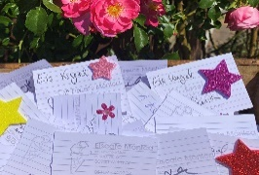
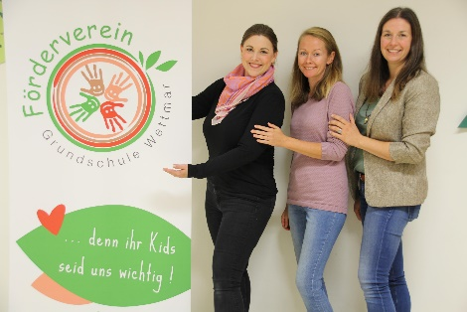
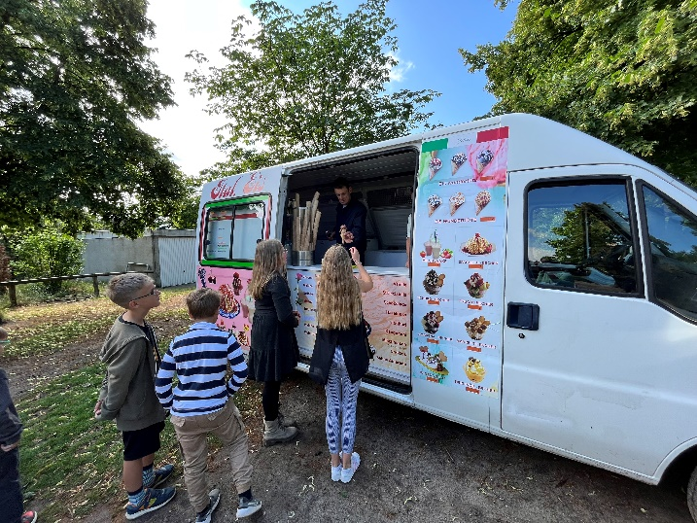

Slide 21
Wir freuen uns auf Ihr Kind!
Einschulung ist am
10. August 2024
Uhrzeiten für Gottesdienste und Einschulungsfeiern werden noch bekannt gegeben.
https://pixabay.com/de

